Slide 1
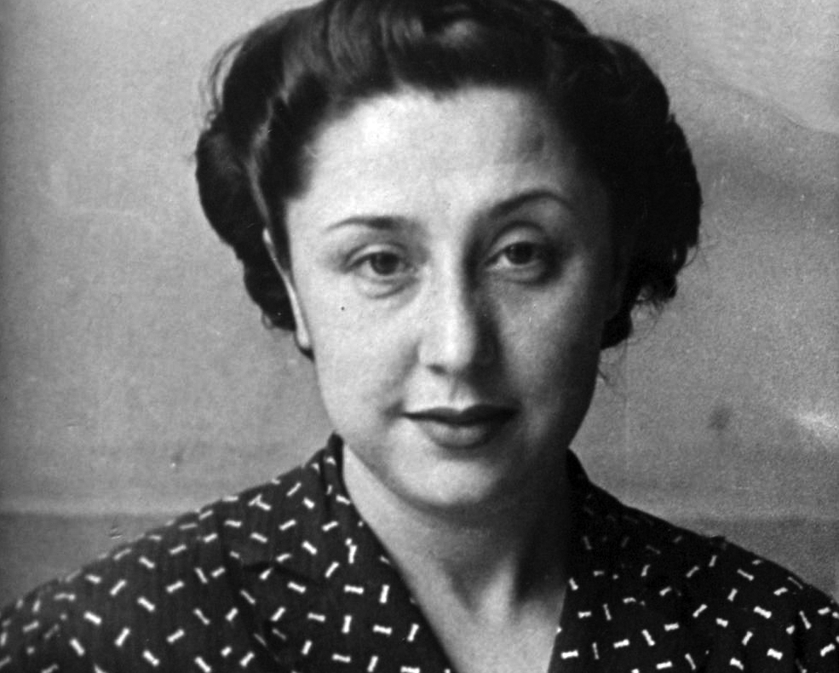
Ernestina de champourcin

Slide 2
Vitoria-gasteiz 1905

Slide 3
ERNESTINA Y SU MARIDO, JUAN JOSÉ DOMENCHINA

Slide 4
Obras literarias

Slide 5
Las sinsombrero y ernestina

Slide 6
“en silencio” *primer poema de Ernestina*
Era un bello silencio, un silencio divino, vibrante de pensares, tremante de emoción, un silencio muy grave, de sentir peregrino, un silencio muy quedo, con dejos de oración.
Cállate no respires, ni turbes el silencio con el ritmo armonioso de un poema de amor; cállate, que es muy tímido y frágil el silencio, no rompas de este instante el filtro seductor. Cállate y no pienses; a través del espacio, cruza fugaz la estrella de una hermosa ilusión; cállate, ¿no sientes su fulgor de topacio encenderse en mi pecho y herir tu corazón? Cállate; ya sé yo que tus labios murmuran ternuras infinitas, creadas para mí; cállate; sin hablar mil voces las susurran; cállate; el silencio me acerca más a ti. Era un silencio triste, un silencio lloroso, un silencio muy puro de candor virginal, un silencio sereno, vagamente amoroso, que la bruma envolvía en su tenue cendal.

Slide 7
1939, exilio de Ernestina y su marido a francia

Slide 8
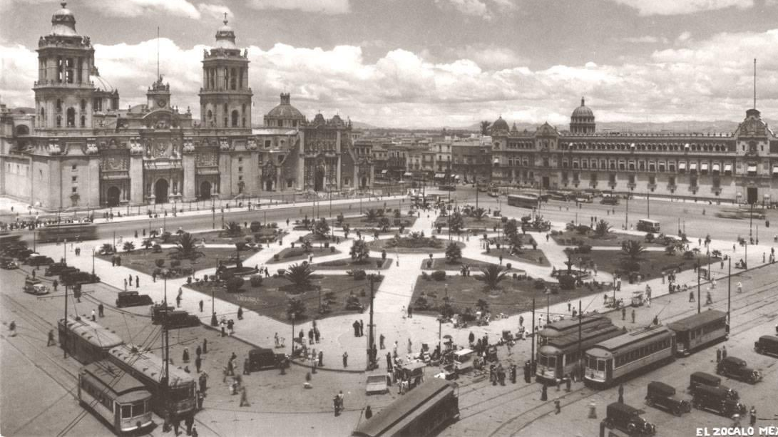
MÉxico, 1939
AL LLEGAR A FRANCIA, AL DIA SIQUIENTE VIAJARON A MÉXICO DONDE QUEDARON EXILIADOS.

Slide 9
Ernestina y juan ramon jiménez

Slide 10
fin

